Slide 1
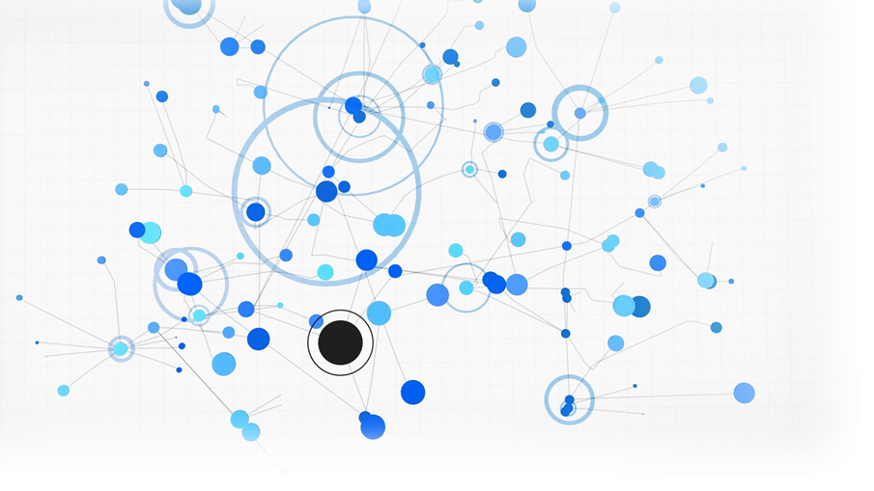
Étude de Graph du métro Parisien
Projet d’algorithmique et de programmation avancée
ABOUT
SAMI
VALENTIN
Pierre
ROUSSEL
Audrey

Slide 2
Sommaire
Structure du projet
Calcul d’un chemin entre deux points
Calcul du diamètre
Calcul des betweenness
Identification des clusters

Slide 3
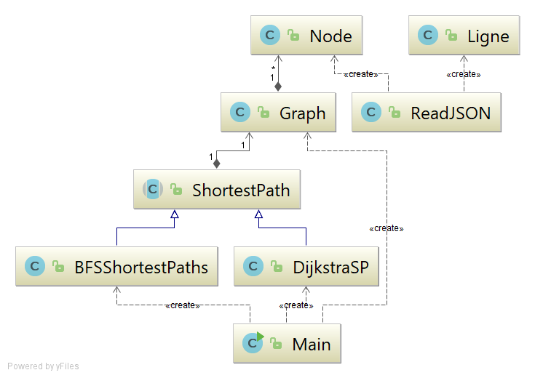
Structure du projet

Slide 4
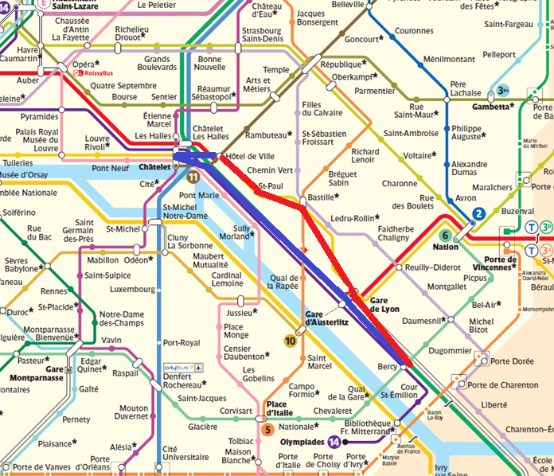
Calcul d’un chemin entre deux points
Algorithme BFS
Bercy
Gare de Lyon
Châtelet
Hôtel de Ville
Algorithme de Dijkstra
Bercy
Gare de Lyon distance from previous : 0.7756004347114352
Bastille distance from previous : 1.0545607850857195
Saint-Paul (Le Marais) distance from previous : 0.9813861081176881
Hôtel de Ville distance from previous : 1.0335574164992687

Slide 5
Calcul du diamètre
Calcul de toutes les excentricités
Algorithme BFS
Pont de Sèvres
Billancourt
Marcel Sembat
Porte de Saint-Cloud
Exelmans
[…]
Juilliottes
Créteil-L'Echat (Hôpital Henri Mondor)
Créteil-Université
Créteil-Préfecture (Hôtel de Ville)
Pointe du Lac
On obtient pour le BFS :
diameter : 34.0
radius : 17.0
Pour Dijkstra
diameter : 32.98664272478596
radius : 16.940912151396866

Slide 6
Calcul du diamètre
Algorithme de Dijkstra:
Pont de Sèvres
Billancourt distance from previous : 0.9111677938832308
Marcel Sembat distance from previous : 0.6986808412123223
Porte de Saint-Cloud distance from previous : 1.4808256761481424
Exelmans distance from previous : 0.6005247326488226
[…]
Maisons-Alfort-Les Juilliott distance from previous : 1.1985562460150139
Créteil-L'Echat (Hôpital Hen distance from previous : 0.8691365316905068
Créteil-Université distance from previous : 0.8334589206798152
Créteil-Préfecture (Hôtel de distance from previous : 1.3673698994894
Pointe du Lac distance from previous : 1.5148579736659233
Calcul de toutes les excentricités
On obtient pour le BFS :
diameter : 34.0
radius : 17.0
Pour Dijkstra
diameter : 32.98664272478596
radius : 16.940912151396866

Slide 7
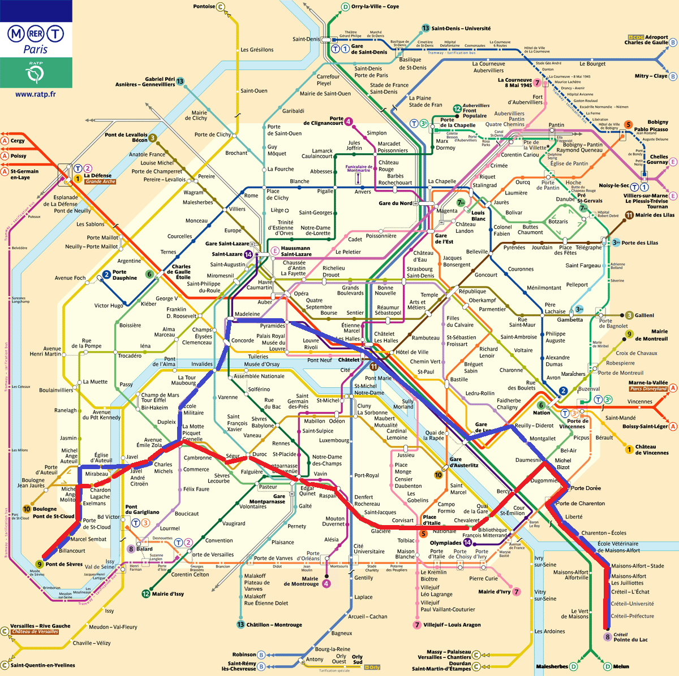
Calcul du diamètre
On obtient pour le BFS :
diameter : 34.0
Pour Dijkstra
diameter : 32.98664272478596
pour 39 stations

Slide 8
Calcul des betweenness
On calcule l’ensemble des chemins les plus courts existants :
0 : Simplon (2) : Porte de Clignancourt | Marcadet-Poissonniers |
1 : Solférino (2) : Assemblée Nationale | Rue du Bac |
2 : Stalingrad (5) : La Chapelle | Jaurès | Gare du Nord | Riquet | Louis Blanc |
3 : Strasbourg–S-D(4): Château d'Eau | Réaumur-Sébastopol | Bonne Nouvelle | République |
4 : Sully-Morland (2): Pont Marie (Cité des Arts) | Jussieu |
5 : Ségur (2) : La Motte-Picquet-Grenelle | Duroc |
Pour l’algorithme de BFS :
0 : [300, 300]
1 : [1454, 1025]
2 : [3847, 5181, 4634, 4123, 140]
3 : [2103, 2112, 4147, 3875]
4 : [2582, 2109]
5 : [3633, 3426]
Pour l’algorithme de Dijkstra :
0 : [300, 300]
1 : [5076, 5039]
2 : [3480, 3554, 54, 4123, 2804]
3 : [4689, 4341, 6235, 5840]
4 : [2125, 2092]
5 : [6020, 6421]

Slide 9
Calcul des betweenness
Les edges ayant la plus grande betweenness :
Pour l’algorithme de BFS :
22882 : Madeleine <-> Concorde
19953 : Gare de Lyon <-> Châtelet
18191 : Madeleine <-> Pyramides
18164 : Châtelet <-> Pyramides
edge to remove : Madeleine <-> Concorde
Pour l’algorithme de Dijkstra :
11680 : Madeleine <-> Concorde
10120 : Châtelet <-> Cité
9891 : Saint-Michel <-> Cité
9686 : Saint-Michel <-> Odéon
edge to remove : Madeleine <-> Concorde

Slide 10
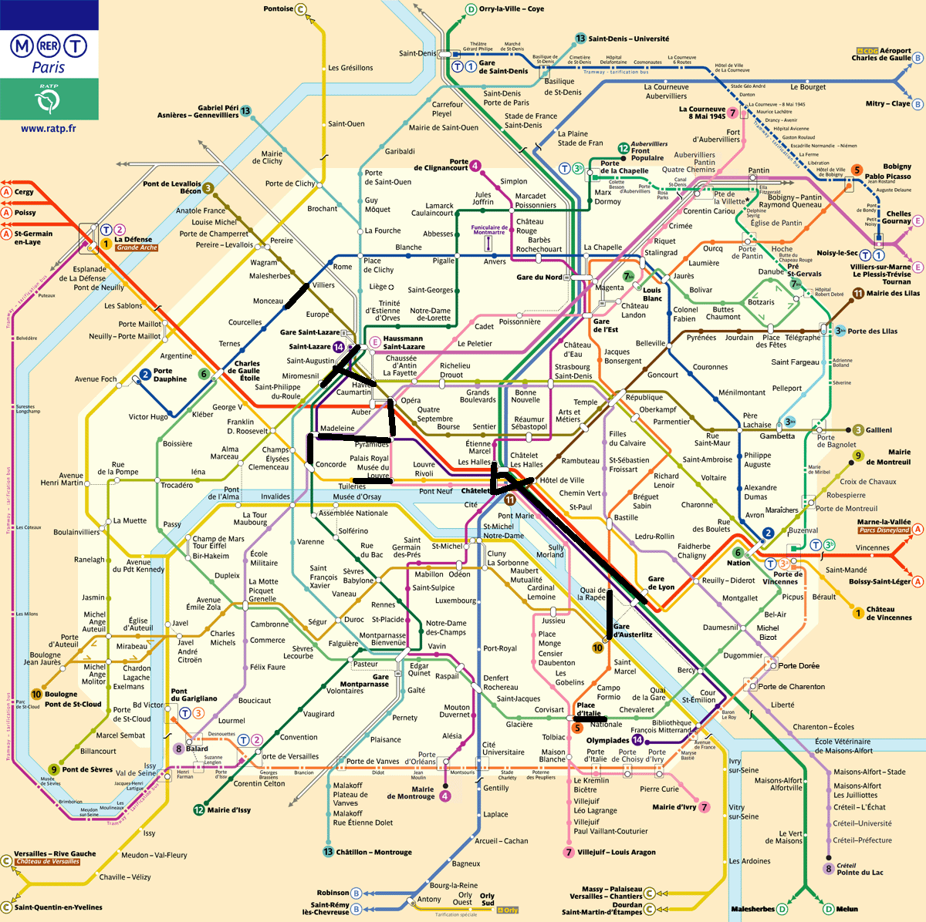
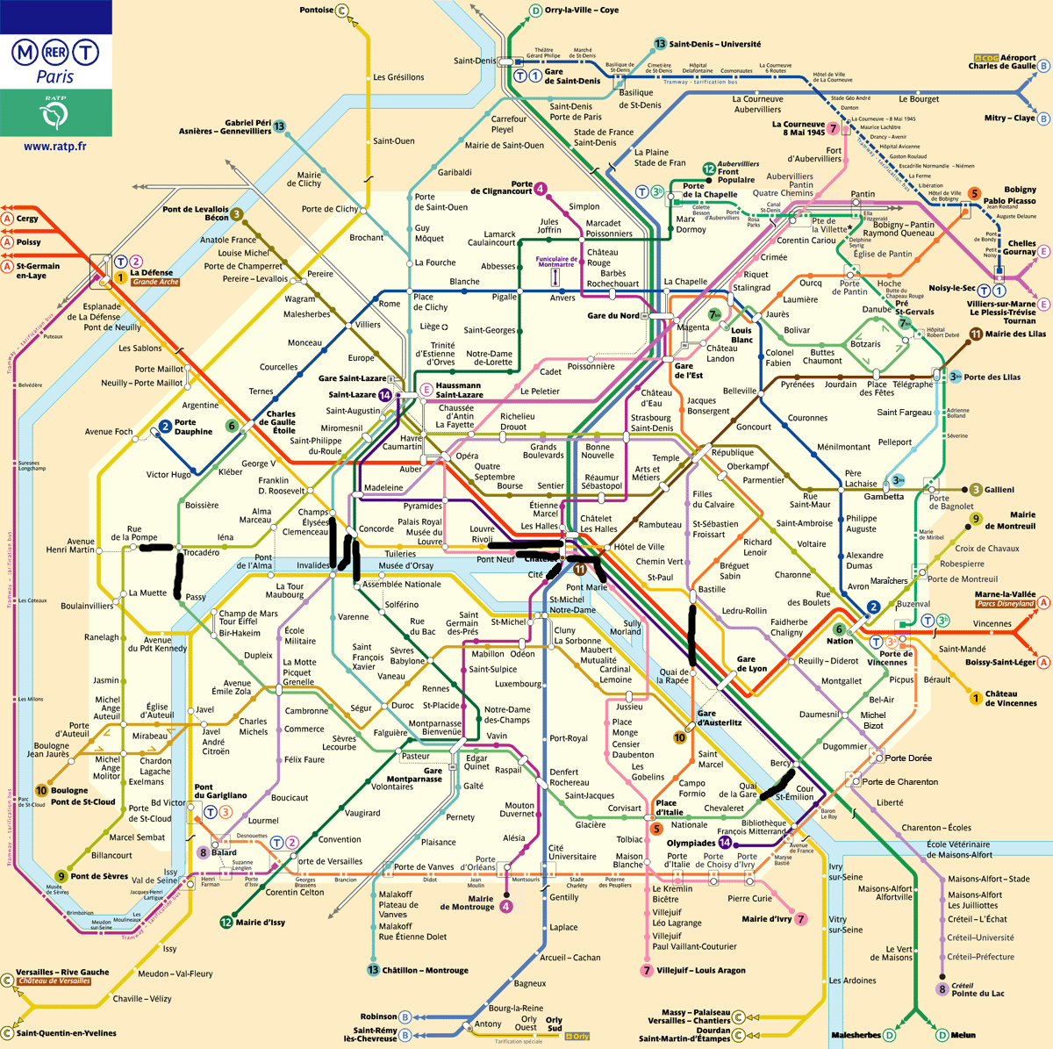
Identification des clusters
On retire un edge à chaque itération
BFS
Dijkstra

Slide 11
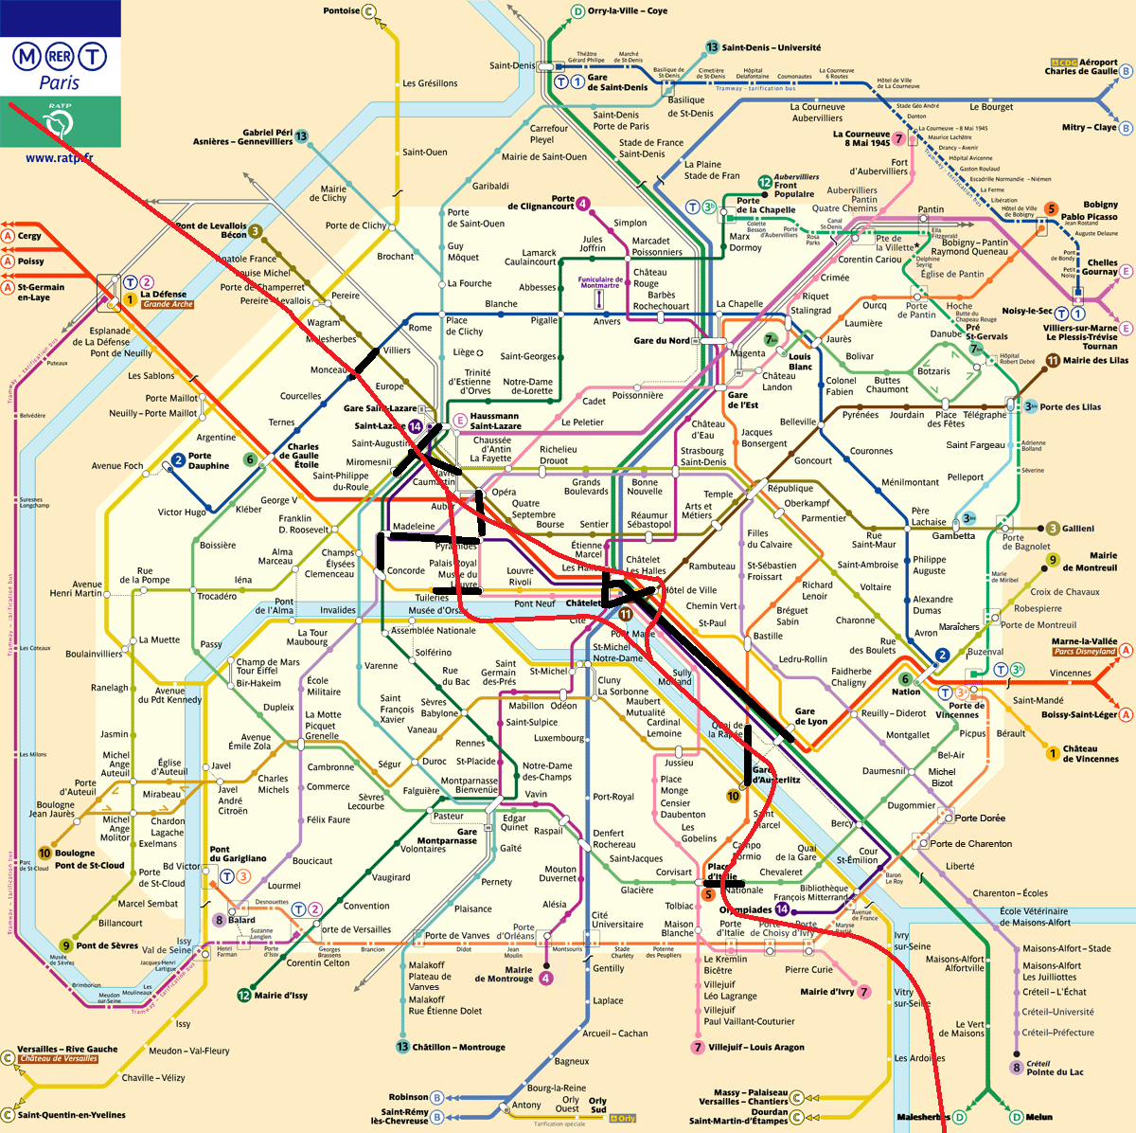
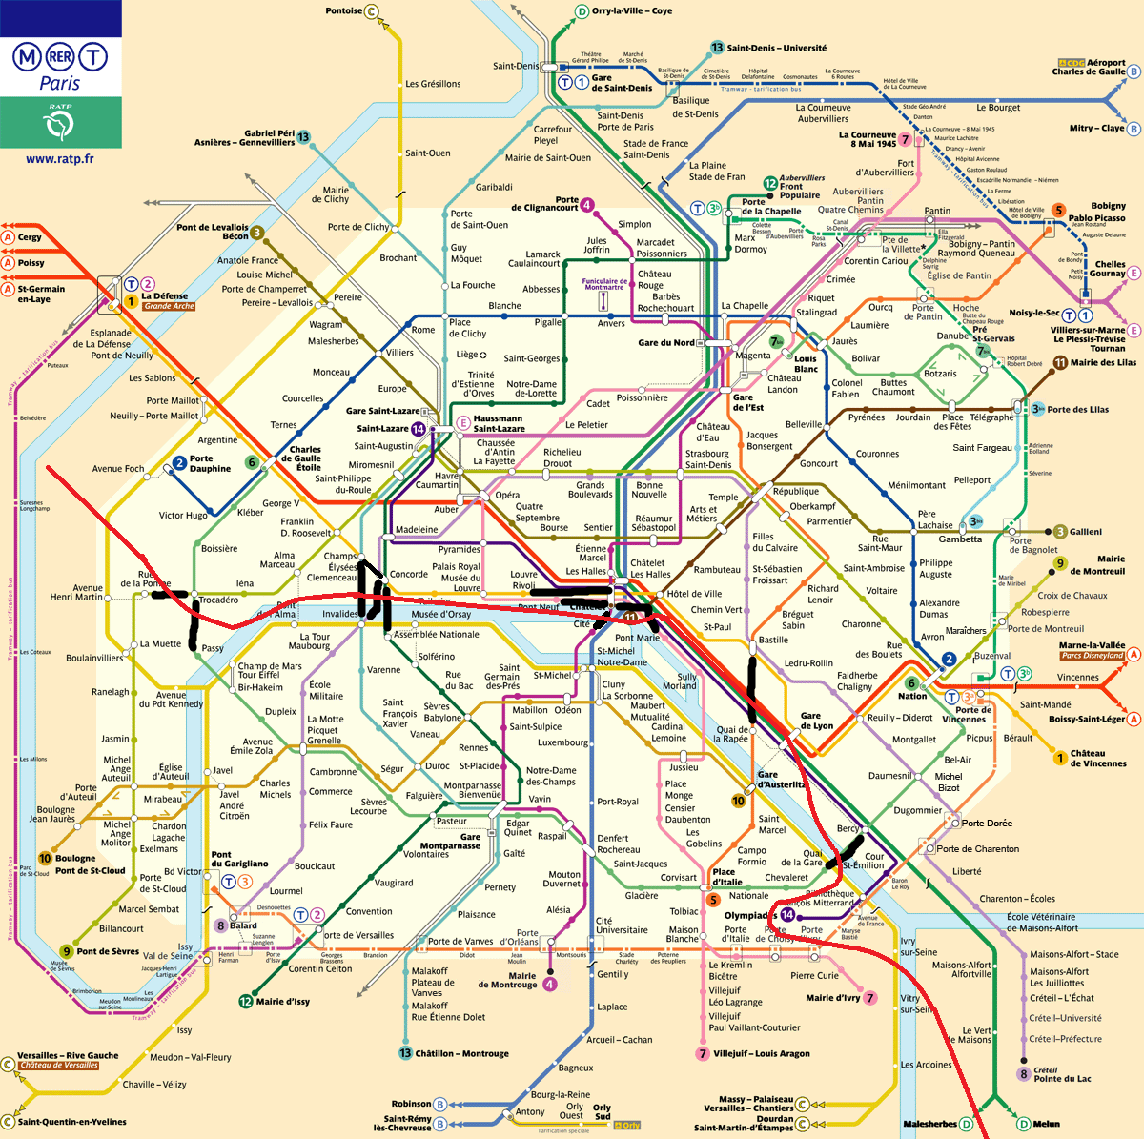
Identification des clusters
On peut identifier des clusters :
BFS
Dijkstra

Slide 12
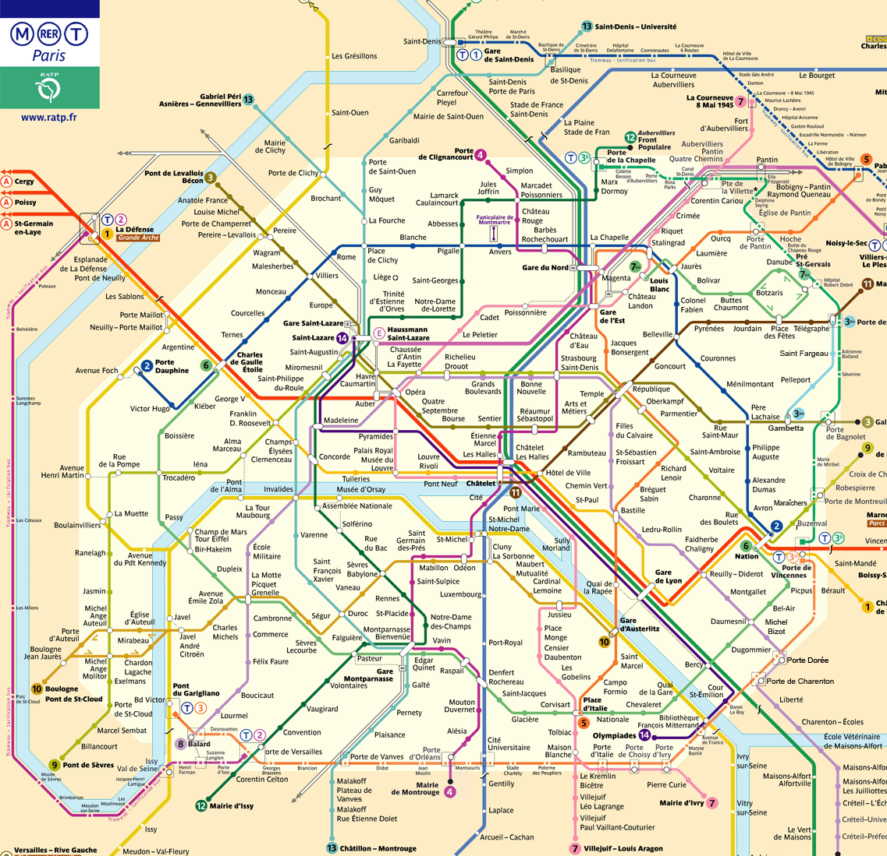
Merci de votre attention.

